Slide 1
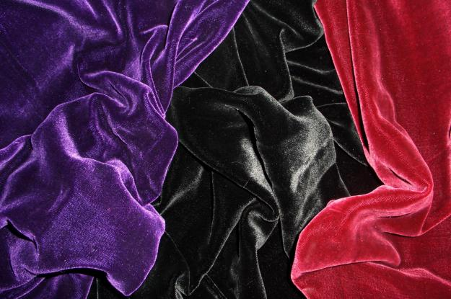
Урок обобщения знаний
История развития костюма XX века

Slide 2
Цель урока
Создание модели костюма на основе полученных знаний , умений и навыков для подготовки к выполнению творческого проекта по изготовлению швейного изделия

Slide 3


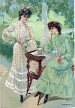
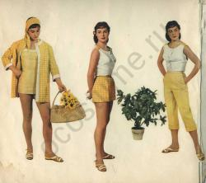
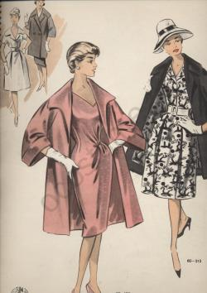
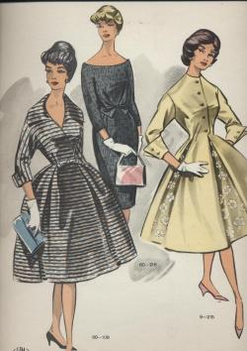
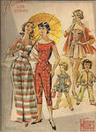
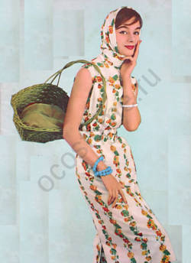
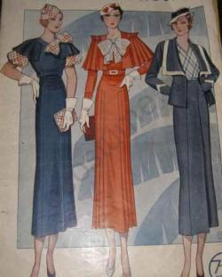
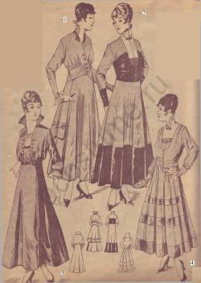
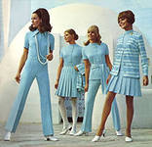
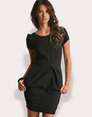
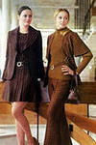
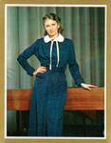
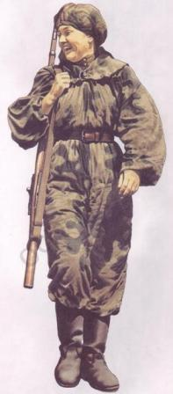
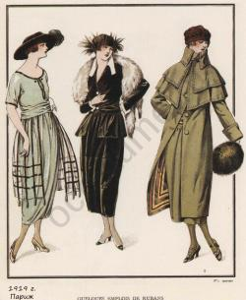
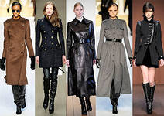
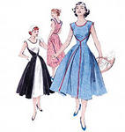
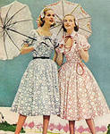
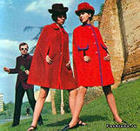
Встречают по одёжке – провожают по уму

Slide 4
Положения, определяющие историю костюма XX века
Демократизация моды, уничтожение социальных ограничений
Упрощение и смена форм силуэта
Массовое производство в промышленности
Целесообразность и удобство костюма
Изменение положения женщин в обществе в связи с развитием транспорта, спорта, технического прогресса, появлением новых профессий

Slide 5

Актуализация знаний
Верхняя и отрезная,
Нижняя и накладная.
Есть у юбки, у рубашки
И на платье у Наташки.

Slide 6
Я дух, живу в бутылке,
Но если мне прикажут
Н в конце на СЫ сменить,
Тогда меня можно носить.

Slide 7
Я очень хитрый рыжий зверь,
И лучше ты мне, друг, не верь,
Но если КУ поставить прежде,
Получится деталь к одежде.

Slide 8
Хоть одно колесо – но везёт,
А с ВЫ в начале – форму одежде придаёт.

Slide 9
Кирпичик к кирпичику –
Строится дом,
А С прибавим –
Юбку с отделкой сошьём.

Slide 10
Если с П – меня наденешь,
С буквой К - я лампочку зажгу.

Slide 11
С буквой Е – нас с чего-нибудь снимают,
С буквой А – по почте отправляют.

Slide 12
С буквы М – за мной гоняются,
С буквы В – мной обливаются.

Slide 13
Оценочная карточка
Критерии оценки | 1 автор | 2 автор | 3 автор | 4 автор
Техническое исполнение
Содержание
Речевая культура
Итоговый балл

Slide 14
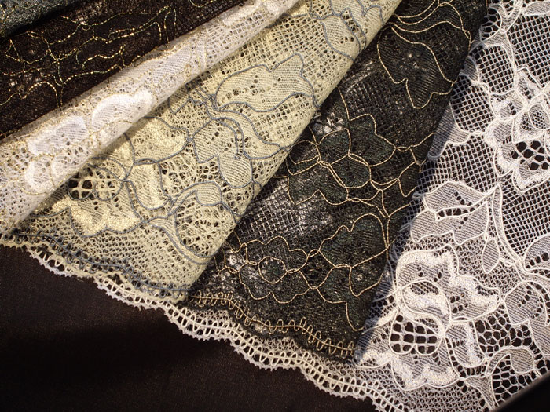
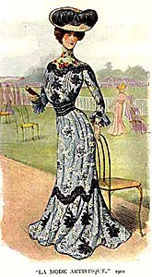
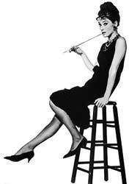
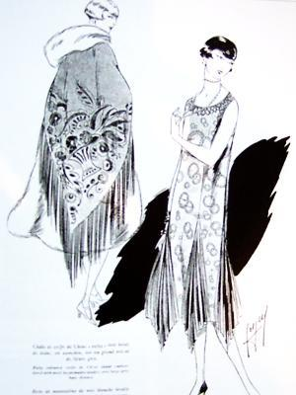
История костюма начала 20 века

Slide 15
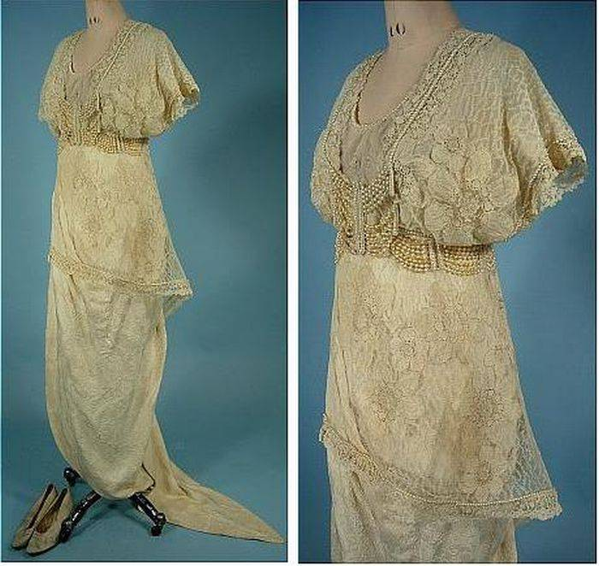
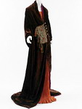
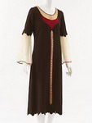
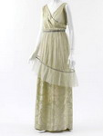
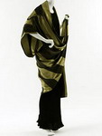
20 век начинается
Коренные изменения в женской моде произошли в начале 20 века , когда французский модельер Поль Пуаре упразднил корсеты. Кроме того , он отважился укоротить женские платья. Теперь они лишь прикрывали лодыжки. Это было воспринято как невиданная дерзость и покушение на нравственность и мораль.

Slide 16
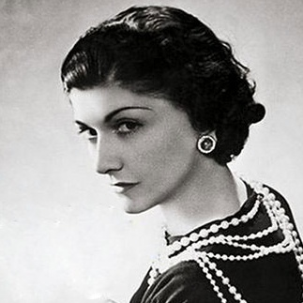
Непостижимая Коко…
Период между двумя войнами можно
смело назвать "Эпохой Шанель". Непостижимая Шанель совершила
революцию в моде, придав женщине
современный облик. В разгар войны в
1916 г. Коко Шанель ввела в моду джерси. Трикотаж машинной вязки бежевого цвета, считавшийся "бедняцким", стал новым революционным материалом. Одежда от Шанель поражала чистотой и строгостью линий и была не просто чуждой, но даже враждебной украшательству. Стиль "от Шанель" кардинально изменил весь облик современниц. Коко ввела в моду короткую стрижку для женщин. Даже самые богатые дамы носили искусственный жемчуг "от Шанель".

Slide 17
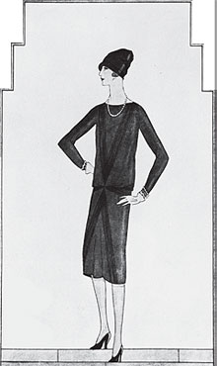
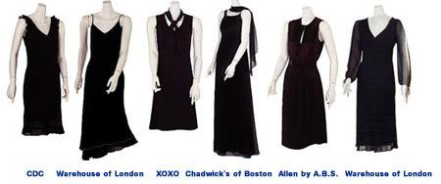
«Маленькое чёрное платье»
В 1924 г. - резко сокращается
длина юбки. Коко Шанель изобретает
"маленькое чёрное платье". Журнал
"Vogue" провидчески предсказывает,
что это простое чёрное платье станет
универсальной моделью, которую будут носить все женщины. Уникальное изобретение Шанель вот уже многие десятилетия остаётся в арсенале современной моды.

Slide 18
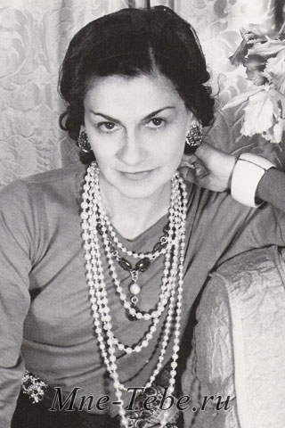
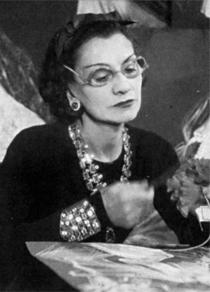
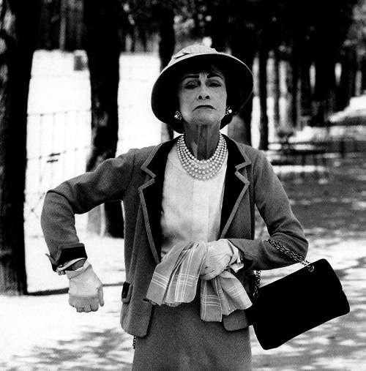
30-е годы 20 века…
Многие предметы современного гардероба, кажущиеся нам
совершенно естественными и как бы присутствующими всегда, придумала
Коко Шанель: сумочку через плечо,
металлическую бижутерию, цепочки.

Slide 19
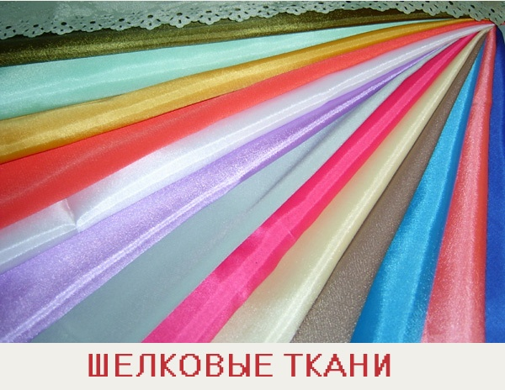
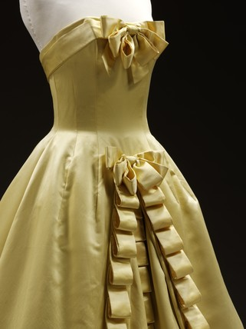
Романтический стиль
20 века
Романтический стиль в одежде – это победа женственности над модой. Он еще раз подтверждает: сколько бы женщины не стремились заимствовать предметы мужского гардероба, они все же никогда надолго не забудут рюшей, оборок, бантов и мягкого сияния шелковых тканей.

Slide 20
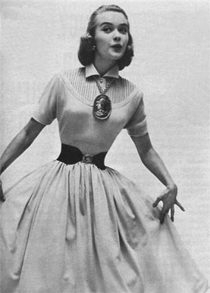
Какие ткани чаще всего используются для создания романтического образа? Это, конечно же, шелк, а также шифон и бархат, кружева и велюр. Менее распространены, но также используются изделия из тонкой шерсти и трикотажа. Ажурная вязка, гипюр, ткани с люрексом тоже способны подчеркнуть романтический стиль в одежде.

Slide 21
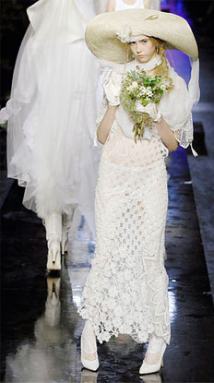
Несколько слов и о цветовой гамме, присущей данному стилю. Это, прежде всего, пастельные, нежные цвета, помогающие создать образ утонченной, романтической натуры. Растительные и цветочные принты , горошек и даже клетка также можно отнести к романтизму, но несколько иного типа – более игривого, кокетливого, задорного.

Slide 22
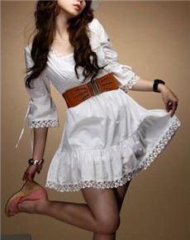
Романтический стиль в одежде можно интересно сочетать с более “грубыми” по текстуре вещами – из кожи, толстой шерсти, а также с изделиями из меха. Своеобразно контрастируя, они дополняют друг друга и придают образу особую индивидуальность и притягательность.

Slide 23
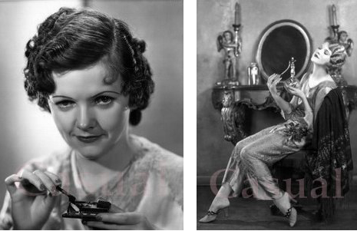
Этот стиль черпает вдохновение в трепетных поэтических письмах о любви и возвышенных отношениях между мужчиной и женщиной, в изящных очертаниях женской фигуры и грации весенней природы. Он привлекает к себе души, наполненные любовью, светом и красотой. Да, это он – Его Величество, Романтический стиль в одежде, берущий свое начало из глубин нежных человеческих сердец!

Slide 24
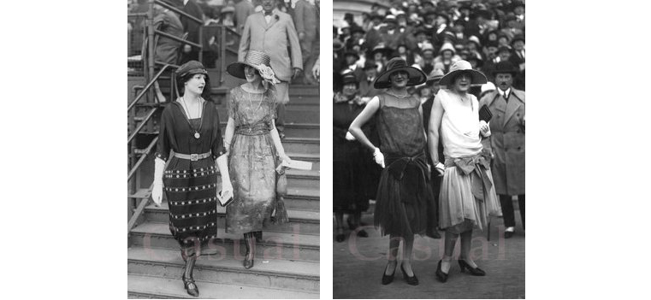
Этот стиль всегда актуален, т.к. подчёркивает женственность и гармоничность образа. Романтический стиль одежды естественно отличает женский образ от мужского, поэтому, если вы хотите быть настоящей женщиной, то прибегайте к этому стилю как можно чаще независимо от ситуаций!

Slide 25
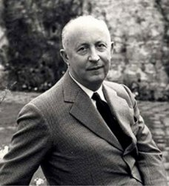
Кристиан Диор
В послевоенный период, когда мир еще не отошел от голодовок и руин, для многих была шоком новая концепция Кристиана Диора, которую он предложил в 1947 году. Изначально его коллекция «Corolle» была рассчитана только на высшие круги общества. Прилегающий лиф, кринолин, тонкая талия – этот романтический стиль был принят Европой и Америкой уже в 1948 году и назван «нью-луком», т.е. новым образом.

Slide 26
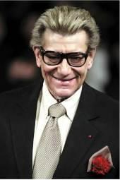
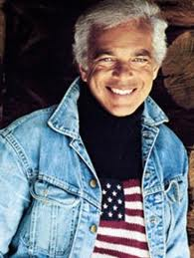
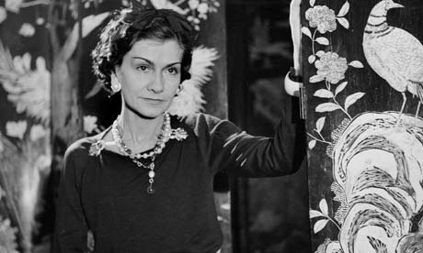
Но, тем не менее, модный переворот послевоенного времени совершал не только один Кристиан Диор. В это время своими работами прославились Ив Сен Лоран, Живанши, новую жизнь получил дом моды Шанель и многие другие.

Slide 27

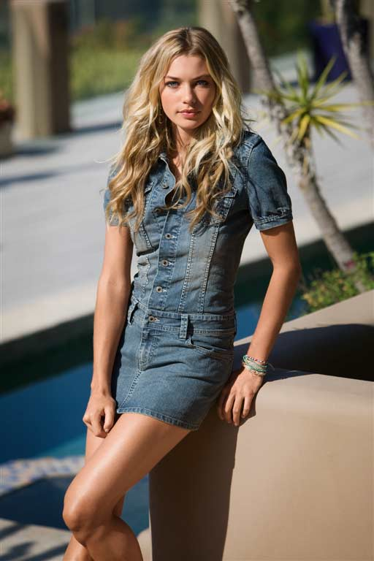
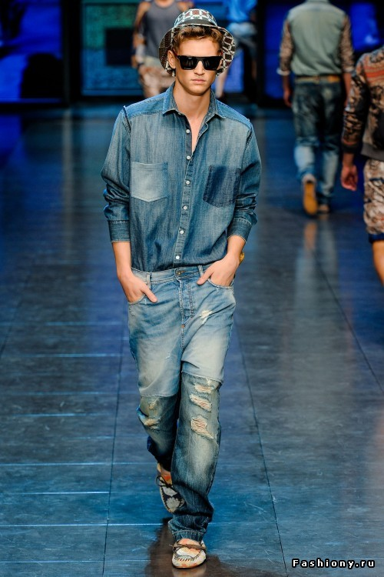
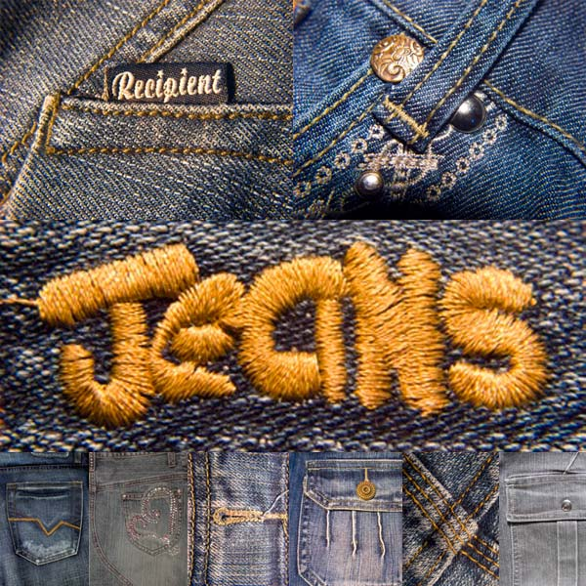
Джинсовый бум!

Slide 28
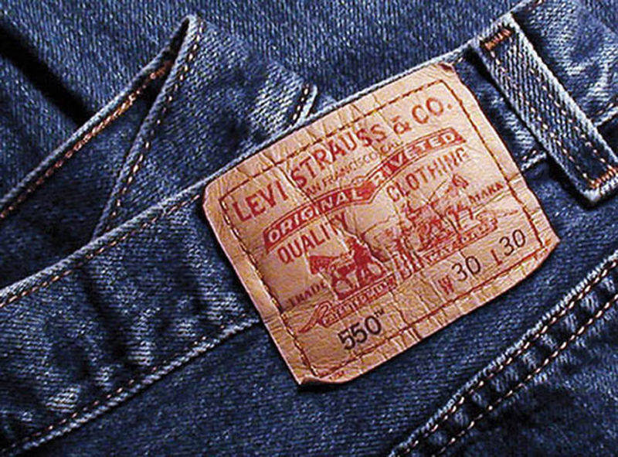
Джинсы — брюки из плотной хлопчатобумажной ткани, с проклёпанными стыками швов на карманах. Впервые изготовлены в 1873 году Леви Страуссом в качестве рабочей одежды для фермеров, так называемых реднеков.

Slide 29
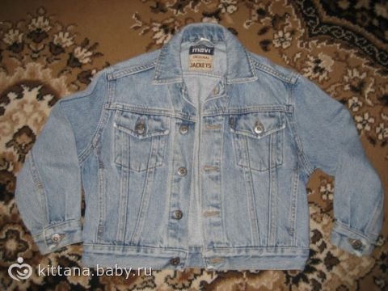
Джинсы в СССР
Джинсы впервые попали в СССР в 1957 году, во время Всемирного фестиваля молодёжи и студентов. В первую очередь с джинсами познакомились жители Москвы и Ленинграда, где раньше всех начали появляться иностранные туристы и студенты. Из этих двух столиц чаще выезжали делегации за границу. Поэтому западные джинсы в СССР раньше всех появлялись у жителей именно этих городов, и ряда портов — Одессы, Калининграда. Также именно в этих городах стали в 1964 году впервые открываться магазины "Берёзка", где в ассортименте имелись и джинсы.

Slide 30

В эти же годы джинсы начали упоминаться в произведениях отечественных писателей и поэтов: Василия Аксенова, Евгения Евтушенко. В 1962 году во время известной встречи Хрущёва с творческой интеллигенцией тот укорял Андрея Вознесенского за то, что Вознесенский явился на встречу в джинсах.

Slide 31

С хипповских шестидесятых джинсы стали символом свободы, не только свободы творчества, а самого права вольно мыслить. Именно поэтому они подвергались гонениям в СССР, как идеологически невыдержанная мода, символ «тлетворного влияния Запада».

Slide 32

Направление хиппи
Хи́ппи— философия и субкультура, изначально возникшая в 60-х годах в США.
Представителей субкультуры хиппи в конце 60-х — 70-х годах легко можно было отыскать почти в каждом крупном городе СССР, на «тусовках».

Slide 33

Появившись на исходе «хрущёвской оттепели», субкультура хиппи в СССР (в целом) была распространена среди весьма немногочисленных представителей молодежи. В массовом сознании слово «хиппи» вызывало ассоциации скорее негативные — «хиппи» воспринимался как неопрятно одетый молодой человек с длинными волосами, бездельник, выпивоха и наркоман, часто аполитичный и безыдейный.

Slide 34

Стиль милитари
«Ми́литари» — стилевое направление в одежде, характеризующееся использованием элементов военного снаряжения: военных ботинок, камуфлированной одежды (цвета хаки), военных головных уборов (например, беретов), жетонов, брелоков в форме пуль.

Slide 35

Стиль милитари приобрел популярность в конце 1960-х, когда мода обратилась к военной униформе.

Slide 36


Одежда второй половины
20-го века

Slide 37

Мини
В Лондоне появилась на свет самая скандальная одежда шестидесятых — мини-юбка. В 1962 году, ставшая легендой Мэри Квант, показала первую коллекцию вещей с длиной мини. Новый стиль, названный «стиль Лондон», очень быстро завоевал молодежь всего мира.

Slide 38

Мини-мода 60-х стала официальной только после 1965 года, когда в мини начала появляться Жаклин Кеннеди-Онассис. В 1965 году манекенщицы Мэри Квант в ультра-мини вызвали остановку уличного движения. Многие знаменитые дизайнеры 60-х (Андрэ Курреж, Пако Раббан, Ив Сен-Лоран) ратовали за легализацию мини в мире моды, признания ее в качестве стиля XX века.

Slide 39

Мода «Сафари»
1980—1985 гг. Спортивный стиль в одежде. Популярной становится одежда, плотно облегающая фигуру типа лосин, рейтуз, шортов из лайкры, прежде входивших в экипировку велосипедистов.

Slide 40



Лихие 1990-е
В 90-е годы мода была разноплановой – одновременно существовало несколько направлений в костюме, а именно: минимализм, гранж, спортивный, этнический стили и милитари.

Slide 41


Такое стилевое многообразие в костюме объясняется новым подходом в создании модного образа: одежда в стиле 90-х годов должна была подчеркивать индивидуальность личности и формировать собственный стиль человека. “Be Yourself” – популярный лозунг рекламы того периода кампании Кельвина Кляйна.

Slide 42

Спортивный стиль – один из лидеров моды 90-х годов: в этот период наблюдался бум на кроссовки и яркие спортивные костюмы. Чрезвычайно популярны были занятия спортом и аэробикой, получившей распространение с 80-х годов: стройная фигура была в моде!

Slide 43

Джанни Версаче
2 декабря 1946 — 15 июля 1997

Slide 44

Практическая работа «Наряди принцессу»

Slide 45


Slide 46

Удачи в выполнении творческого проекта

